Slide 1
Избирательная кампания
Стадии избирательного процесса при проведении выборов

Slide 2
Избирательная кампания - деятельность по подготовке и проведению выборов, осуществляемая в период со дня официального опубликования (публикации) решения уполномоченного на то должностного лица, государственного органа, органа местного самоуправления о назначении выборов до дня представления избирательной комиссией, организующей выборы, отчета о расходовании средств соответствующего бюджета, выделенных на подготовку и проведение выборов

Slide 3
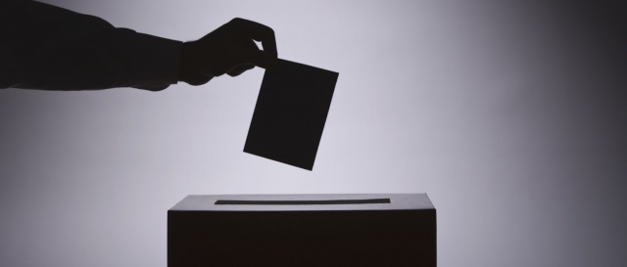
СТАДИИ
ИЗБИРАТЕЛЬНОГО ПРОЦЕССА
ПРИ ПРОВЕДЕНИИ ВЫБОРОВ

Slide 4
Основными стадиями избирательного процесса являются:
назначение выборов;
выдвижение кандидатов и их регистрация;
предвыборная агитация;
голосование, определение итогов голосования, и их опубликование.

Slide 5
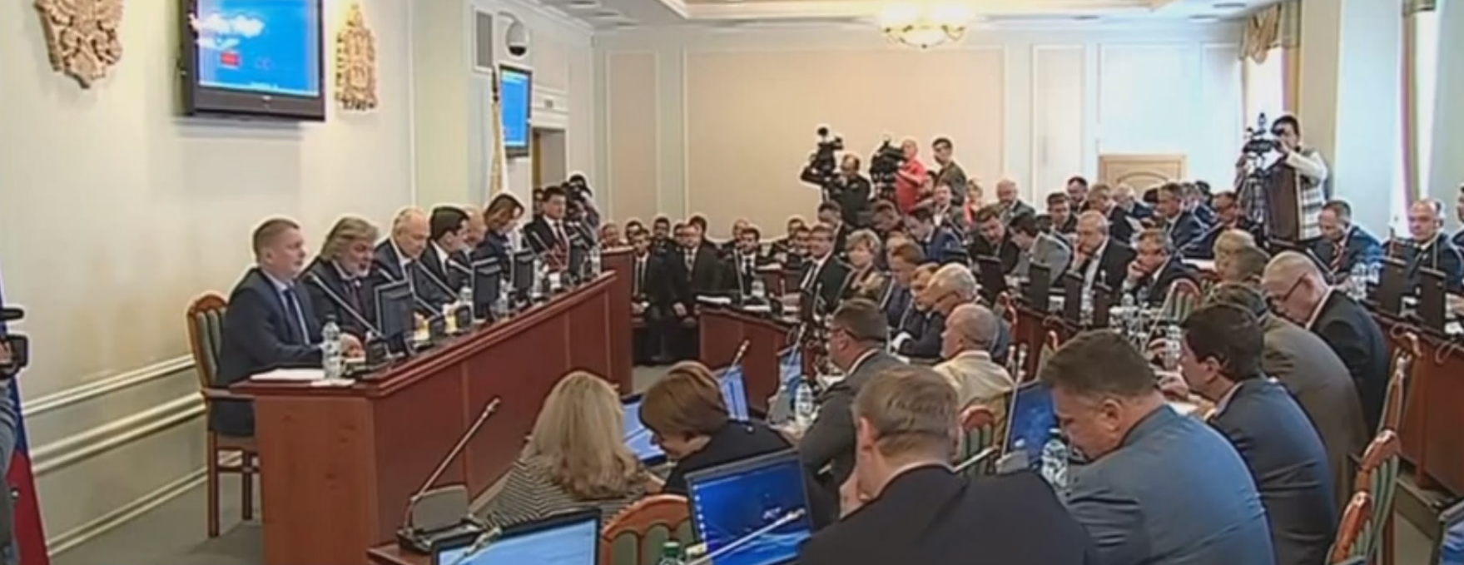
Стадия избирательного процесса:
НАЗНАЧЕНИЕ ВЫБОРОВ

Slide 6
Решение о назначении выборов в орган местного самоуправления должно быть принято представительным органом соответствующего муниципального образования не ранее чем за 90 дней и не позднее чем за 80 дней до дня голосования, соответственно, это будет период не ранее 12 июня и не позднее 22 июня
Решение представительного органа соответствующего муниципального образования подлежит официальному опубликованию в СМИ не позднее чем через 5 дней со дня его принятия

Slide 7
Стадия избирательного процесса:
ВЫДВИЖЕНИЕ КАНДИДАТОВ

Slide 8
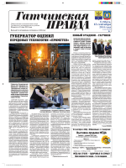
Выдвижение кандидатов может производиться со дня, следующего за днем официального опубликования решения о назначении выборов

Slide 9
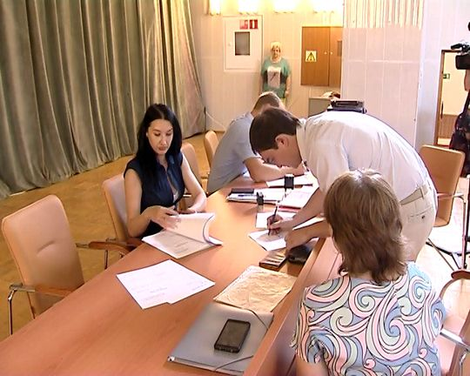
Период выдвижения заканчивается за 48 дней до дня голосования
Документы о выдвижении кандидатов предоставляются в избирательные комиссии до 18.00 часов (соответственно до 18.00 часов 24 июля 2022 года)

Slide 10
Стадия избирательного
процесса:
РЕГИСТРАЦИЯ КАНДИДАТОВ

Slide 11
Кандидат, не ранее чем за 65 дней и не позднее чем до 18 часов за 45 дней до дня голосования (соответственно с 7 июля до 18 часов 27 июля) представляет в избирательную комиссию документы для регистрации

Slide 12
Стадия избирательного
процесса:
ПРЕДВЫБОРНАЯ АГИТАЦИЯ

Slide 13
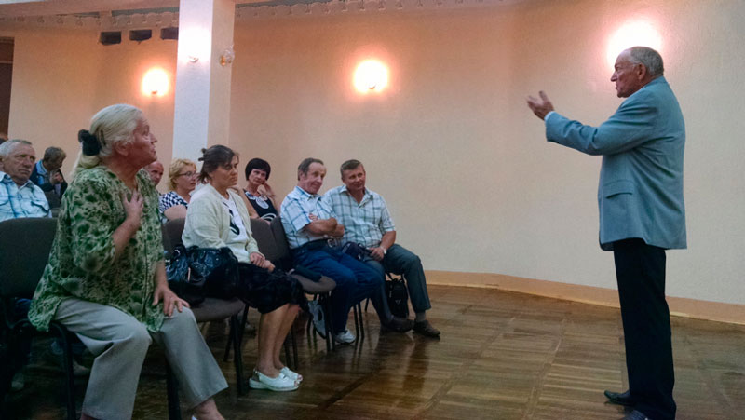
Предвыборная агитация – это деятельность, осуществляемая в период избирательной кампании и имеющая целью побудить или побуждающая избирателей к голосованию за кандидата или против него

Slide 14
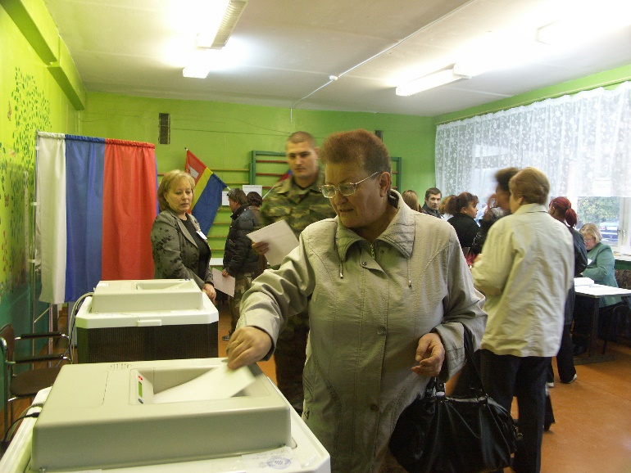
Стадия избирательного
процесса:
ГОЛОСОВАНИЕ

Slide 15
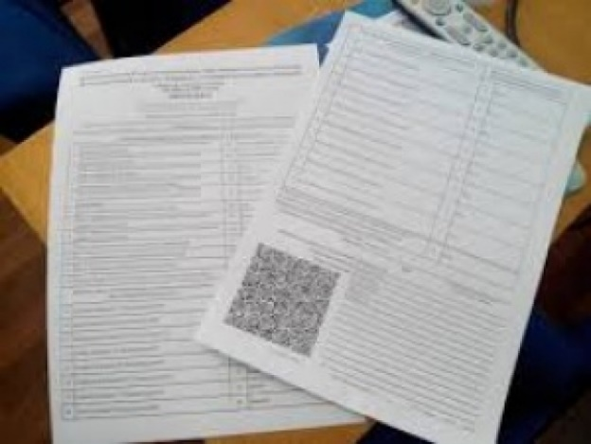
Стадия избирательного
процесса:
ОПРЕДЕЛЕНИЕ РЕЗУЛЬТАТОВ ВЫБОРОВ И ИХ ОПУБЛИКОВАНИЕ

